Slide 1


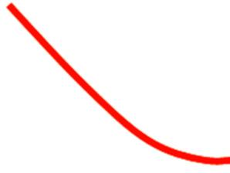

Essai
de
Fatigue
Essai de fatigue
Grosset Heidi – Nava Vazquez Zurisadai
Licence professionnelle Polymer Engineering – 2015-2016

Slide 2


Mise en garde
Cette présentation a été réalisée dans le cadre de notre formation en licence professionnelle plasturgie ; elle résulte de la synthèse des sources (Cf. fin de présentation) que nous avons pu trouver, et nous ne pouvons en aucun cas être tenu responsable des éventuelles erreurs techniques.
Vous devrez être critique quand à l’utilisation de ce support, et nous vous invitons à vous référer directement aux sources citées.
Si ...
- vous rencontrez un problème de navigation (type error 404),
- vous tombez sur une faute ... de frappe,
- vous pensez que des choses manques ou sont en trop,
- vous pensez que nous ne respectons pas vos droits d'auteur,
en d'autres termes si vous pensez que ce site doit être modifié.
Merci de nous contacter pour nous suggérer vos modifications, nous corrigerons ...
Essai de fatigue

Slide 3
Sommaire
Définition
Principe
Ouverture de fissure
Appareils
Echantillons
Résultats
Prévention
Domaines d’applications
Interrelations
Conclusion
Lexique
Sources
Essai de fatigue
Grosset Heidi – Nava Vazquez Zurisadai

Slide 4
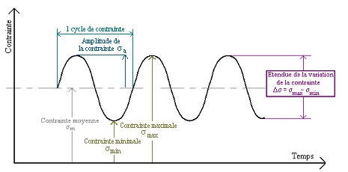
Définition
La tenue à la fatigue d'un matériau consiste à déterminer son comportement sous l'action de sollicitations mécaniques répétées, mais insuffisantes individuellement pour provoquer un endommagement
Essai de fatigue
Grosset Heidi – Nava Vazquez Zurisadai

Slide 5

Définition
La fatigue est caractérisée par une variation de contraintes inférieure à la limite d’élasticité
  La limite de fatigue correspond à la plus grande amplitude de contrainte pour laquelle il n’est pas observé de rupture après un nombre infini de cycles (≈${10}^{7})$
Essai de fatigue
Grosset Heidi – Nava Vazquez Zurisadai

Slide 6
Principe
Le phénomène de fatigue intervient lorsque les efforts varient avec le temps.
Trois paramètres régissent le comportement du matériau en fatigue :
Amplitude et valeur moyenne de sollicitation
Etat de surface
Environnement de la pièce
L’étude de fatigue est expérimentale, elle dépend :
  Du matériau
  De la pièce
  De la structure
Essai de fatigue
Grosset Heidi – Nava Vazquez Zurisadai

Slide 7
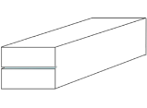
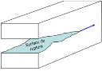

Principe
Si les contraintes sont répétées (contraintes cycliques), à partir d'un certain moment, la zone soumise aux efforts ne peut plus encaisser les déformations même faibles : une fissure s'amorce. Puis, chaque fois que la contrainte se répète, la fissure s'agrandit, et cela mène rapidement à la rupture de la pièce
Le phénomène de rupture par fatigue se déroule en 3 phases distinctes :
PHASE I : Phase d'initiation de la fissure
Peu représenter 80 à 90% de la durée de vie. Germination et croissance de multiples microfissures, coalescence aboutissant à la formation d’une macro fissure. Toute discontinuité de surface favorise cette germination (piqûres de corrosion, entailles, congés de raccordement, usinages, inclusions de surface)
PHASE II : Phase de propagation de la fissure
PHASE III : Phase de rupture finale de la pièce
Essai de fatigue
Grosset Heidi – Nava Vazquez Zurisadai

Slide 8
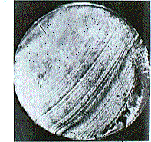
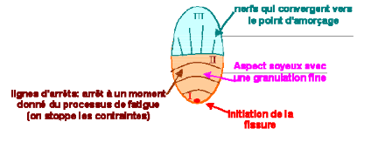
Principe
Si l'on observe la surface rompue au microscope, on aperçoit des stries globalement parallèles, correspondant à la propagation de la fissure à chaque sollicitation, puis une zone d'arrachement, correspondant à la rupture finale
Essai de fatigue
Grosset Heidi – Nava Vazquez Zurisadai

Slide 9
Ouverture de fissure
à la surface de l'échantillon (AA)
à la racine de l'entaille (CC)
à la base de la craquelure (BB)
L’ouverture de fissure peut se mesurer de différentes manières :
Essai de fatigue
Observation de zone allant du micromètre au nanomètre
Grosset Heidi – Nava Vazquez Zurisadai

Slide 10
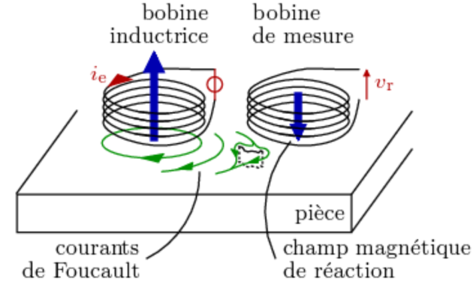
Ouverture de fissure
Les mesures de longueur de fissures se font par :
Mesure optique
Courant de Foucault
Jauge de fissuration
Ultra Sons
Essai de fatigue
Grosset Heidi – Nava Vazquez Zurisadai

Slide 11
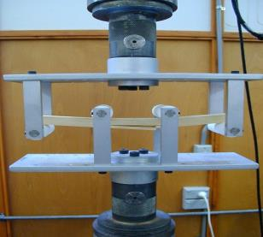
Appareils
Les appareils d’essais reproduisent les contraintes éventuelles, amplitude de charge constante, charge imposée, déplacement imposé, déformation imposée.
Essai de fatigue
Exemple d’appareil :
Essai de flexion en 4 points
Des contraintes de flexion sont appliquées sur l’éprouvette. Il existe différents modes de sollicitation : flexion plane, rotative , effort axiaux, torsion et contrainte combinée…
Grosset Heidi – Nava Vazquez Zurisadai

Slide 12
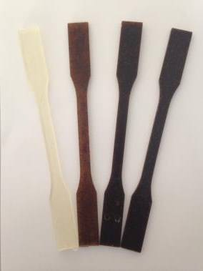

Echantillon
Eprouvette normalisée en polymère
Essai de fatigue
Assemblage ou pièce
Grosset Heidi – Nava Vazquez Zurisadai

Slide 13
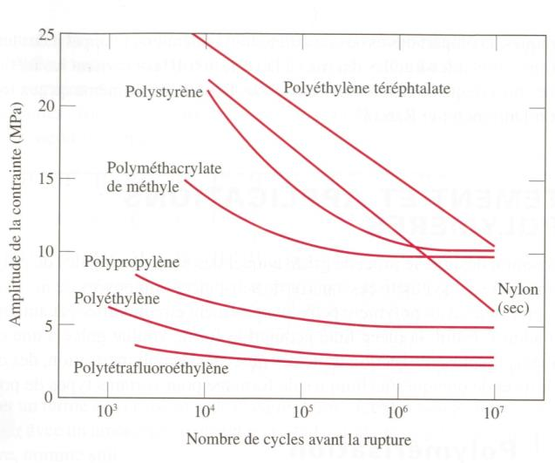
Résultats
Courbe de Wohler
Essai de fatigue
Grosset Heidi – Nava Vazquez Zurisadai

Slide 14
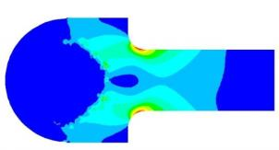
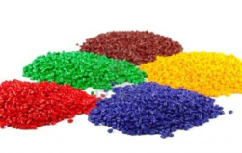
Prévention
La prévention de la rupture par fatigue repose sur :
Conception de la pièce (design)
Réduction des concentrations de contrainte (éviter les angles vifs, utiliser des trous larges, …)
Choix du matériau
Surveillance des pièces sensibles et changement préventif
Etat de surface
Essai de fatigue
Grosset Heidi – Nava Vazquez Zurisadai

Slide 15
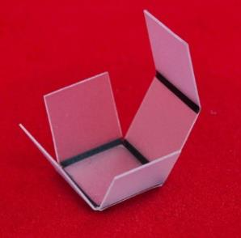
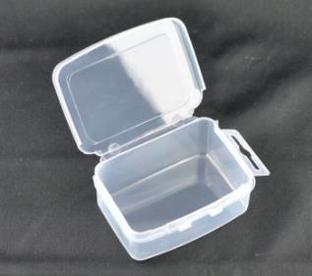
Domaine d’application
Toutes les pièces soumises à des actions répétitives lors de leur utilisation :
  Ce qui tourne
  Ce qui vibre
  Ce qui amortit
  Ce qui subit des gradients de température
  …
Essai de fatigue
Grosset Heidi – Nava Vazquez Zurisadai

Slide 16
Interrelations
On peut comparer le test de fatigue aux tests suivants en tenant compte du caractère périodique de la contrainte
Traction
Compression
Flexion
Microscope optique, MEB
Essai de fatigue
Grosset Heidi – Nava Vazquez Zurisadai

Slide 17
Conclusion
Effets qui peuvent provoquer la fatigue :
  Facteurs relatifs à la conception
  Effets de l’utilisateur et de l’environnement. Les différences de température sont le facteur le plus important
Essai de fatigue
Test métier
Grosset Heidi – Nava Vazquez Zurisadai

Slide 18
Lexique
Fatigue ➔ Strain
Flexion ➔ Bendling
Fissure ➔ Crack
Ouverture de fissure ➔ Crack Opening Displacement
Stries ➔ Streaks
Essai de fatigue
Grosset Heidi – Nava Vazquez Zurisadai

Slide 19
Sources
http://www.sgm.univ-savoie.fr/LP/carac_2003/fatigue_fichiers/frame.htm
http://umvf.univ-nantes.fr/odontologie/enseignement/chap4/site/html/8.html#8
http://iramis.cea.fr/Phocea/Vie_des_labos/Ast/ast.php?t=fait_marquant&id_ast=1544
http://www.sgm.univ-savoie.fr/LP/carac_2014/Boiteux_Oudin/Boiteux_Oudin_Fatigue.mht
Essai de fatigue
Grosset Heidi – Nava Vazquez Zurisadai

